Slide 1
Анатомічні основи гриму

Slide 2
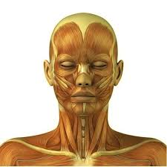
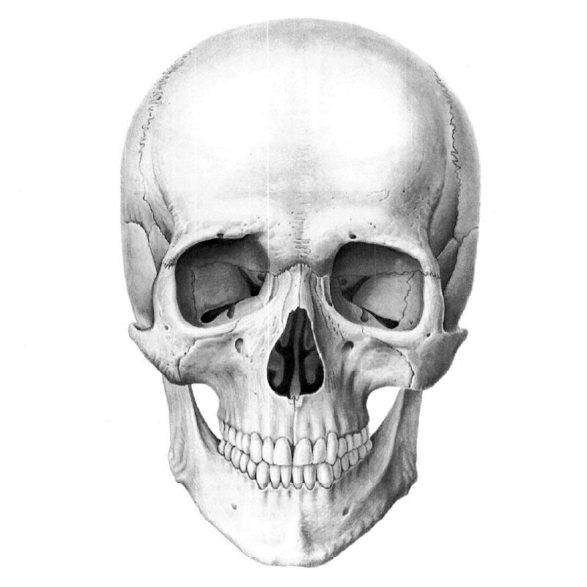
Анатомічні основи гриму
М’язова Кісткова

Slide 3
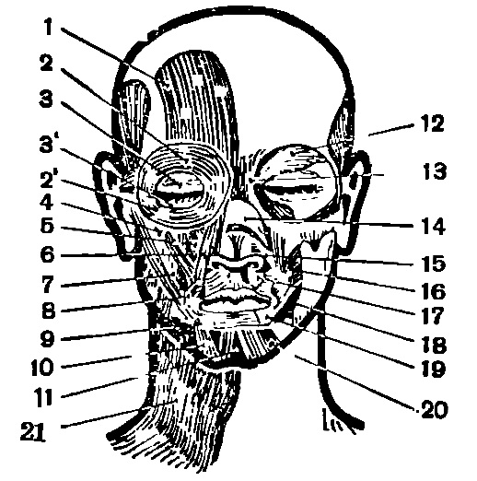
Мімічні м’язи обличчя
1 - лобовий м'яз;
2-2 '- круговий м'яз очей, верхня частина - м'яз орбіти;
3-3 '- круговий м'яз очей, внутрішня частина - м'яз повік;
4 - малий виличний м'яз,
5 - м'яз, що піднімає верхню губу;
6 та 16 - м'яз, що піднімає верхню губу та крила носа;
7 - великий виличний м'яз;
8 - жувальний м'яз;
9 - круговий м'яз губів;
10 - трикутний м'яз;
11 – бугор підборіддя;
12 – м'яз для зсування брів;
13 - пірамідальний м'яз носа;
14 - поперечний м'яз носа;
15 - м'яз, що розсуває крила носа;
17 - квадратний м'яз верхньої губи;
18 - круговий м'яз рота (м'яз трубачів);
19 - глибокі волокна кругового м'язу губ;
20 - квадратний м'яз підборіддя;
21 - підшкірний м'яз шиї

Slide 4
Сутність мімічних рухів обличчя (анатомічна, фізіологічна і психологічна) має величезне значення для художника при роботі над створенням образу.
Складовими частинами теорії гримувального мистецтва є три основні мімічні композиції:
Радість (веселощі, доброта);
Печаль (смуток, образа);
Гнів (лють, жорстокість).

Slide 5
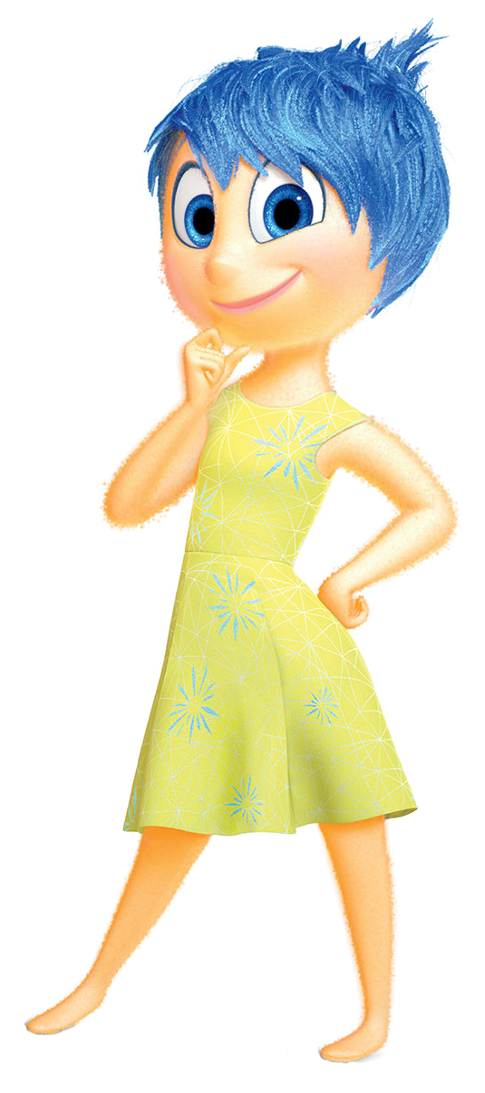
Радість.
Мімічні м'язи обличчя приходять в рух, завдяки чому всі риси обличчя здаються піднятими догори.
Носогубні складки різко змінюються, дугоподібно прямуючи від крил носа спочатку догори, а потім вниз.
Великі виличні м'язи, скорочуючись, відтягають кутики губ догори, внаслідок чого щоки також піднімаються догори, утворюючи під очима, у зовнішніх кутів, дрібні зморшки.
Брови внаслідок легкого скорочення лобового м'яза мають вигнутий вигляд.
При сміху ніс здається укороченим через підтягнуті догори щоки і верхню губу.
Центр мімічного виразу лежить у середній частині обличчя.

Slide 6
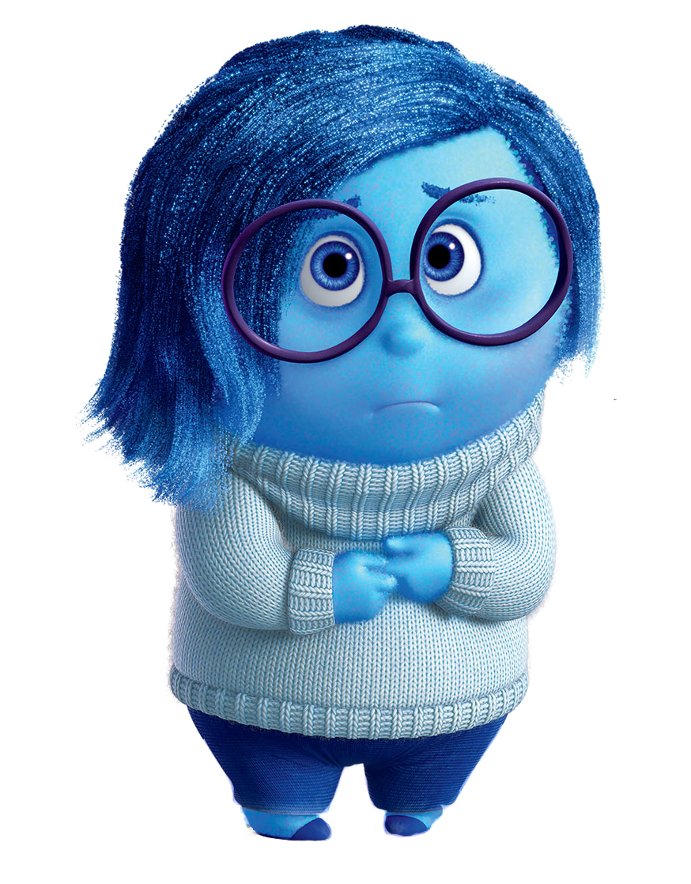
Печаль.
Цей емоційний стан в міміці висловлюється загальним м'язовим розслабленням, від якого риси обличчя здаються опущеними вниз і подовженими.
На лобі утворюються характерні підковоподібні зморшки. Верхня повіка, нависаючи над оком, піднімається вгору, паралельно напрямку брів.
Подовжується ніс, перенісся витягується догори.
Внутрішні кінці брів піднімають догори. Кутики губ опускаються донизу, у носогубні складки подовжуються. Центр мімічного вираження - у верхній частині обличчя.

Slide 7
Гнів.
Цей емоційний стан в міміці виражається сильним насупленням чола, скороченням м'язів для зсування брів, пірамідального м'язу та верхньої частини кругового м'яза ока.
У цьому випадку внутрішні кінці брів опущені донизу. Міжбрівний простір заповнюють різко виражені вертикальні складки.
Губи щільно стиснуті.
Щоки здаються більш запалими, оскільки западини щік підкреслюються сильно виступаючими жувальними м'язами.
Перенісся видається з-під навислих брів. Центр мімічного вираження - у верхній частині обличчя.

Slide 8
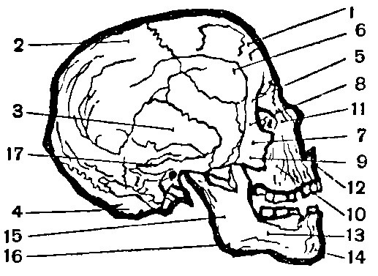
Кістки черепа
1 - лобова кістка;
2 - тім'яна кістка;
3 - скронева кістка;
4 - потилична кістка;
5 - клиноподібна кістка;
6 - напівкружна-скронева лінія;
7 - вилична кістка;
8 - лобовий відросток виличної кістки;
9 - скроневий відросток виличної кістки (який утворює разом зі виличні відростком скроневої кістки скулову дугу);
10 - верхня щелепа;
11 - носова кістка;
12 - передня носова кістка;
13 - нижня щелепа;
14 - підборіддя бугор;
15 - гілка нижньої щелепи;
16 - кут нижньої щелепи;
17 - зовнішній слуховий прохід

Slide 9
Лицева частина черепа складається з верхньої та нижньої щелеп, виличних дуг та дрібних носових кісток.
Всі ці кістки утворюють опуклості і западини.
На обличчі людини 8 основних опуклостей: дві виличні, носова з хрящем, дві надбровні дуги, два лобових бугра і підборіддя опуклість на нижній щелепі.
Також на обличчі людини є 12 основних западин: дві скроневі, дві очноямкові, дві підвиличні, грушоподібна носова, дві щелепних, носогубна, підборіддя та прогин лобової кістки між лобовими буграми і надбровними дугами.

Slide 10
Форми кісток черепа - потиличної, двох тім'яних і скроневих - мало помітні, тому що голова людини покрита волоссям і зачіска приховує їх контури.
Однак кістки голови лисої людини виділяються досить помітно, їх будову при гримуванні необхідно враховувати.
Особливості будови черепної коробки зазвичай передаються за допомогою клеєних жорстких перук або монтюра, під який за ескізом художника підкладають вату.

